Slide 1
Manovre di rianimazione neonatale

Slide 2
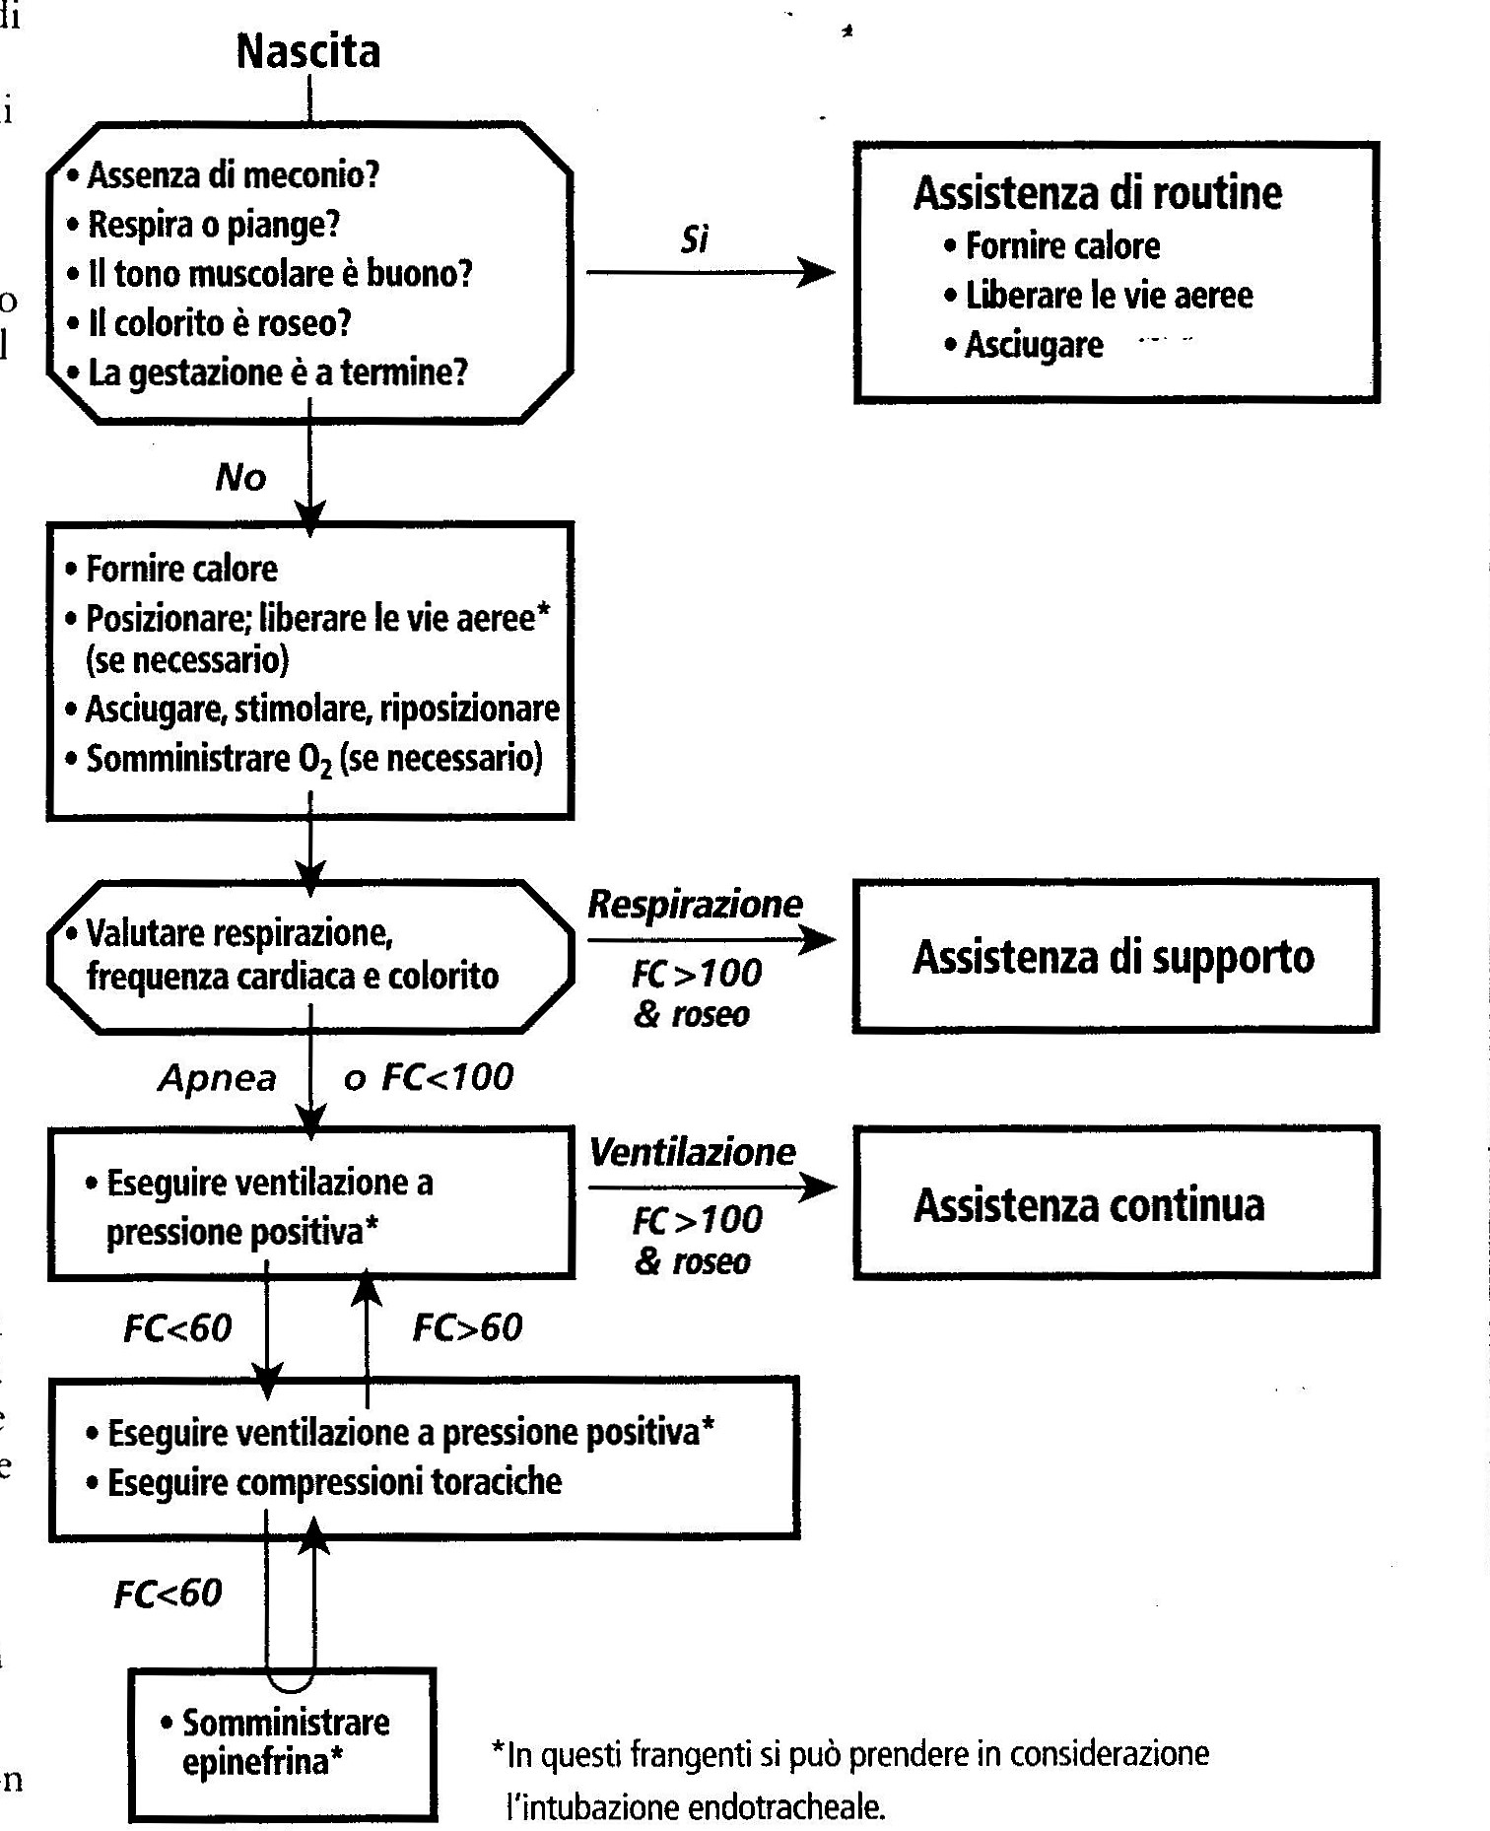
Tappe iniziali della rianimazione

Slide 3
Uso di pallone e maschera
per rianimazione
!
La ventilazione dei polmoni è la tappa più importante e
più efficace nella rianimazione cardiopolmonare di un neonato
in condizioni compromesse

Slide 4
Uso di pallone e maschera
per rianimazione
Esistono due tipi di palloni per rianimazione che funzionano in modo del tutto diverso
Il pallone flusso – dipendente, che si gonfia solo quando vi fluisce ossigeno
erogato a pressione
Il pallone auto – insufflante, che si gonfia automaticamente dopo essere stato compresso,
inviando ossigeno o aria alla maschera

Slide 5
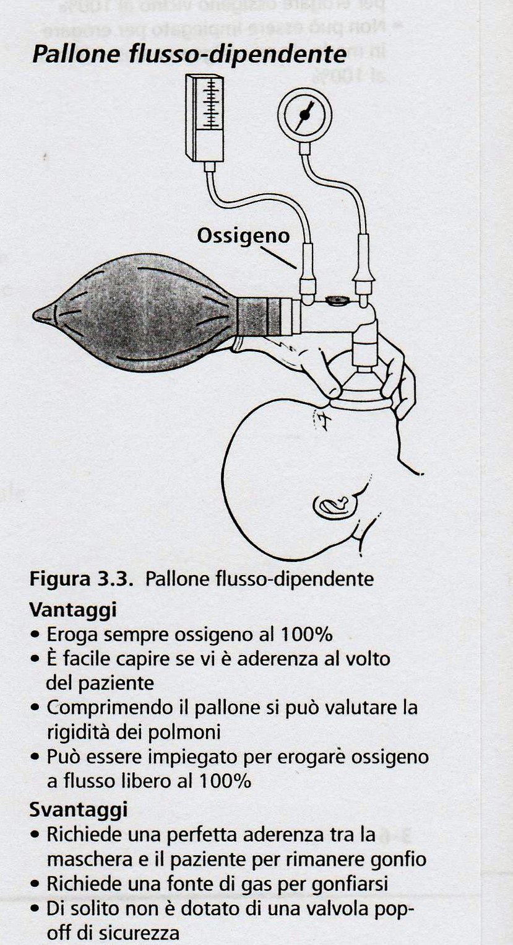
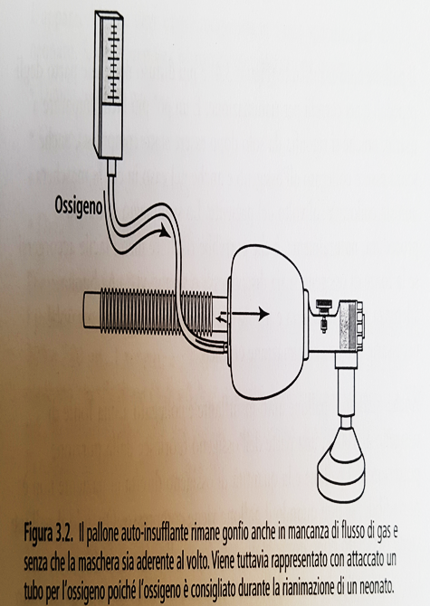

Slide 6
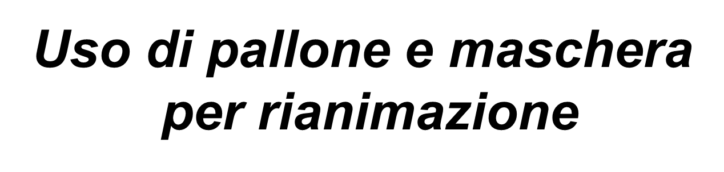
Utilizzare apparecchiature progettate in modo specifico per il neonato
Particolare attenzione va posta a:
Dimensione del pallone (volume compreso tra 200 e 750mL)
Capacità di erogazione di ossigeno al 90% - 100%
Capacità di evitare pressioni troppo elevate
Maschera di misura appropriata

Slide 7
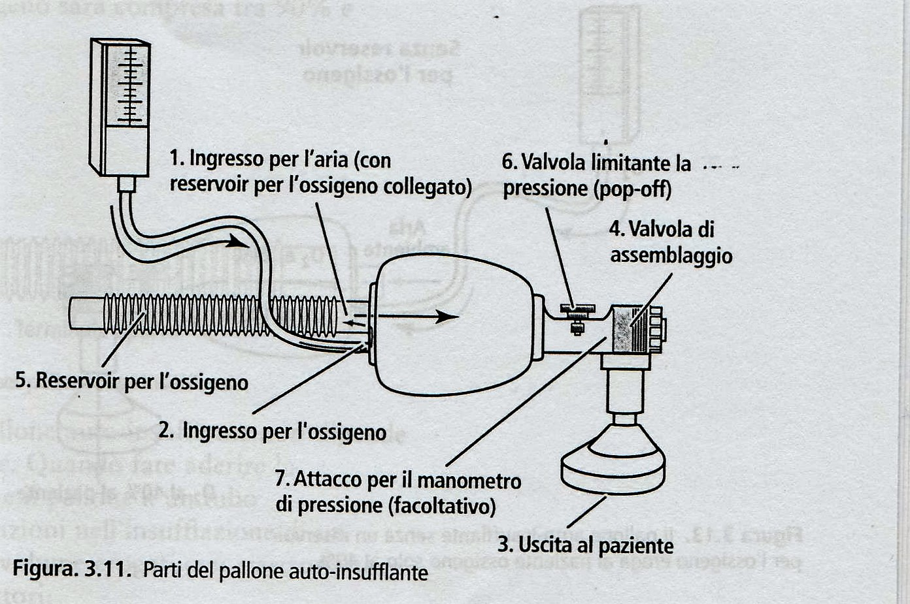
Pallone auto – insufflante
Possiede un ingresso per l’ossigeno
L’uscita al paziente
Valvola di assemblaggio
Valvola limitante la pressione
Reservoir per l’ossigeno

Slide 8
Maschere facciali
Disponibili in un’ampia gamma di forme, taglie e materiali.
Le maschere possono avere bordi con cuscinetto o senza cuscinetto
Possono avere forme rotonde e anatomiche
Le maschere hanno varie dimensioni.
Perché una maschera sia di dimensioni corrette, il bordo deve coprire la punta del mento, la bocca e il naso, ma non gli occhi.

Slide 9
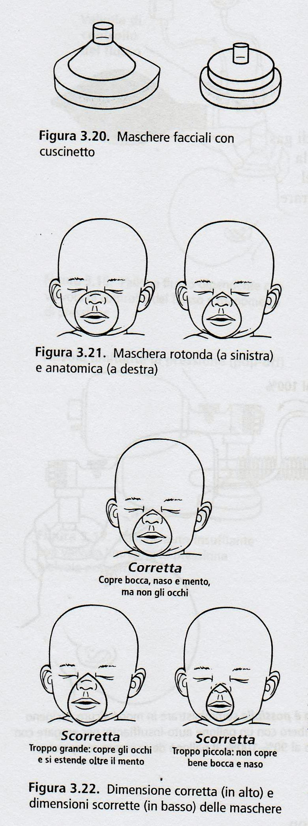
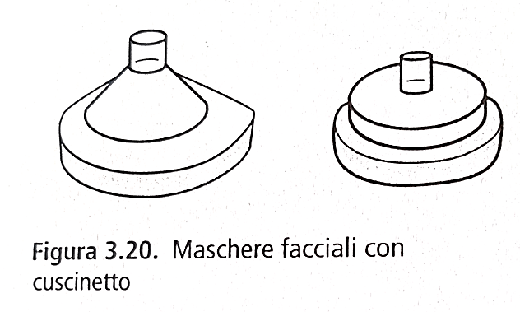
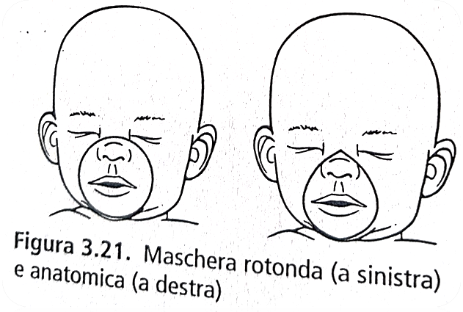

Slide 10
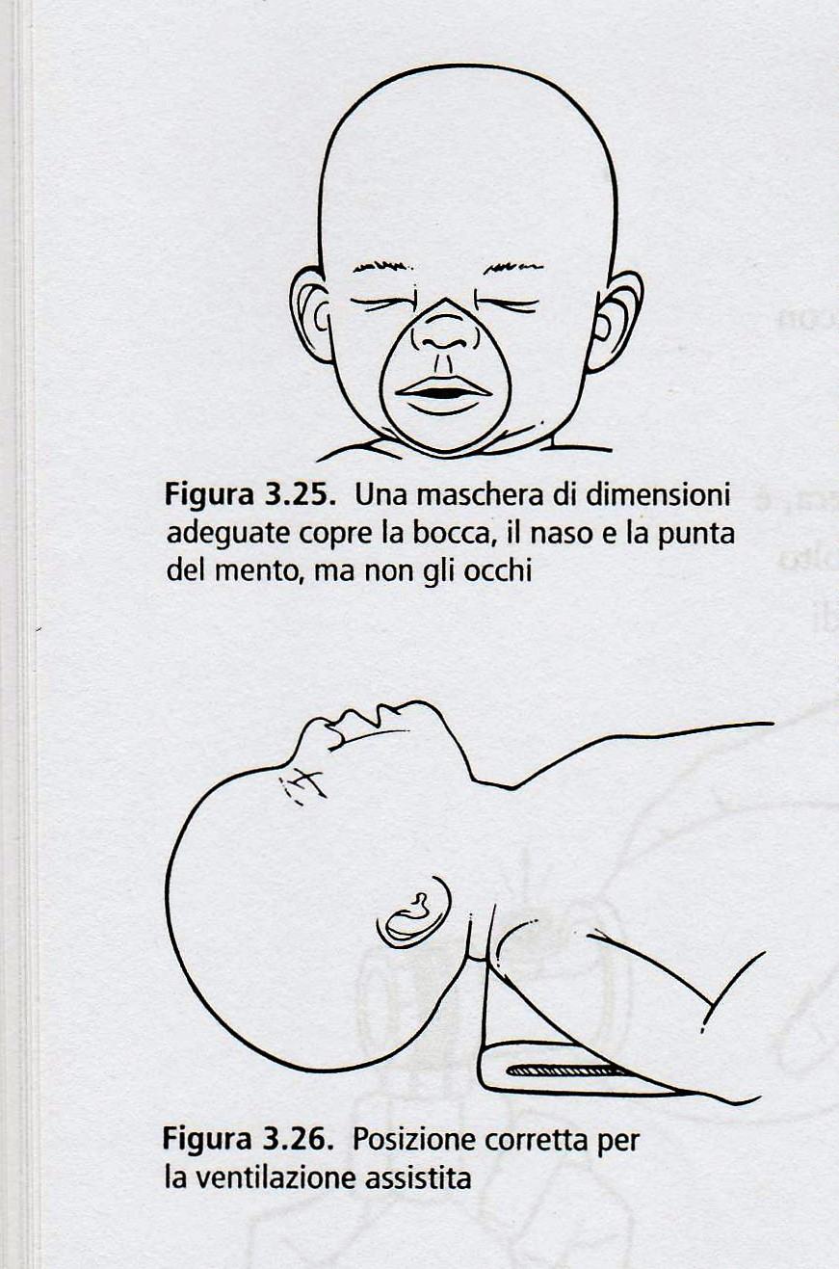
Ventilazione con pallone
Importante …
Scegliere la maschera di dimensioni più adeguate
Assicurarsi che le vie aeree siano pervie
Mettere in posizione corretta la testa del neonato
Posizionarsi correttamente

Slide 11

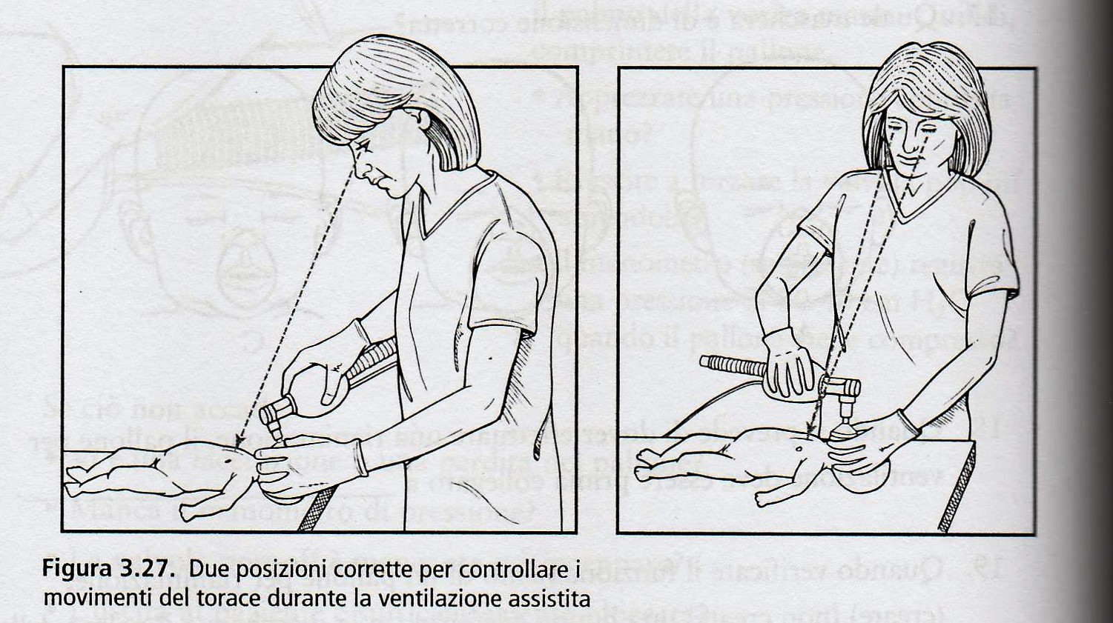
L’operatore deve porsi di lato o dalla parte
della testa del neonato per poter utilizzare efficacemente il pallone e tenere correttamente
la maschera sul volto del neonato.
E’ importante che il pallone sia in posizione tale da non impedire l’osservazione del torace del neonato
e controllare gli innalzamenti e gli abbassamenti dello stesso durante la ventilazione.

Slide 12
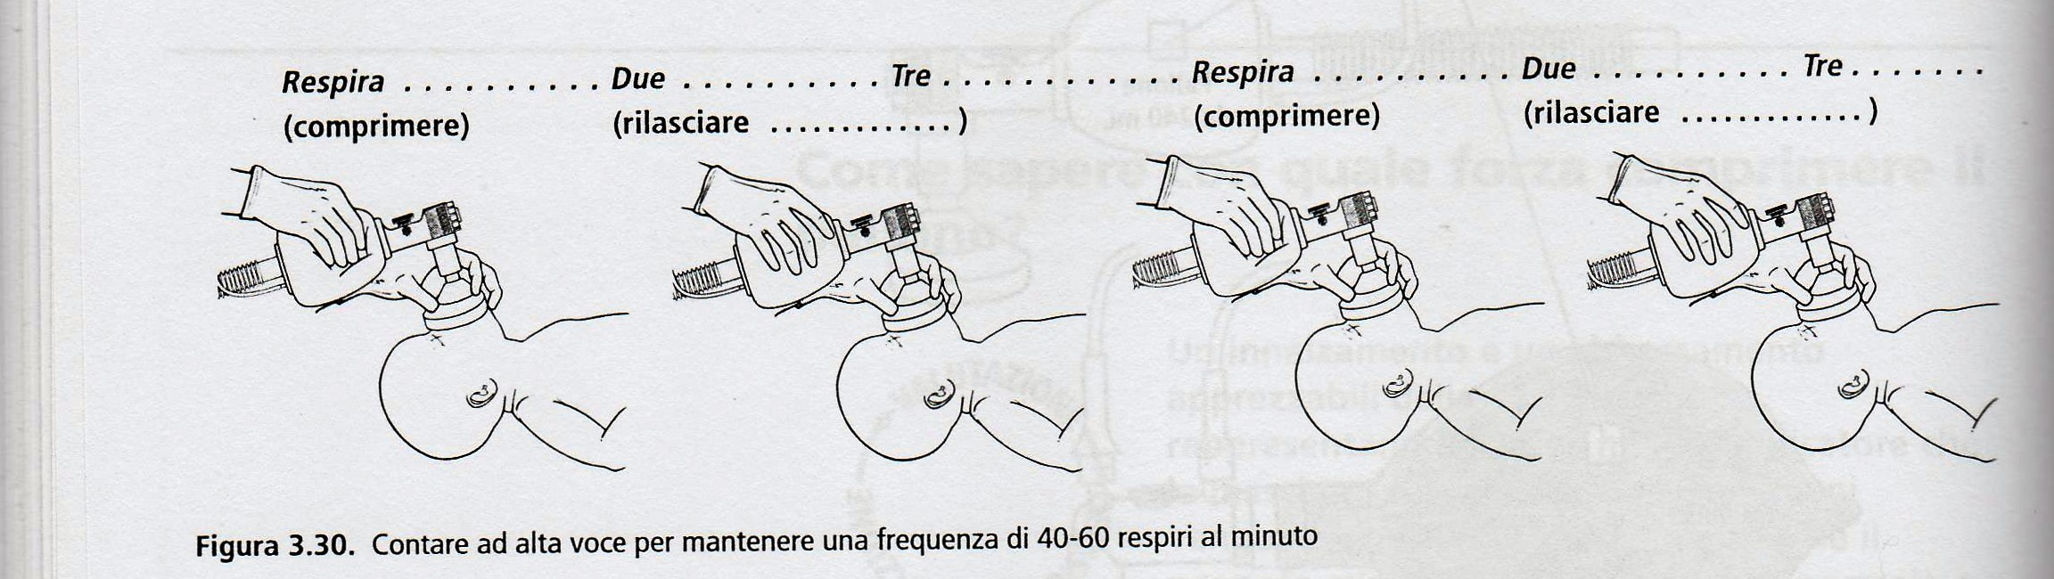
Durante le fasi iniziali della rianimazione, gli atti respiratori devono essere erogati con
una frequenza di 40 – 60 respiri al minuto.
Per mantenere tale frequenza, mentre si ventila il neonato è buona norma ripetere …

Slide 13

Il miglioramento è indicato da tre segni:
Aumento della frequenza cardiaca
Miglioramento del colorito
Respirazione spontanea

Slide 14

Condizione
L’aderenza maschera – volto non è adeguata
Le vie aeree sono ostruite
Non viene erogata una pressione sufficiente
Azioni
Riapplicare la maschera
Controllare la presenza di secrezioni e aspirare
se presenti. Ventilare tenendo la bocca del neonato leggermente aperta.
Aumentare la pressione fino a quando non si nota un buon innalzamento e abbassamento
della parete toracica

Slide 15
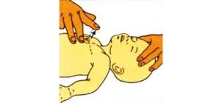
Se il torace si espande
Frequenza cardiaca <60 bpm
Cianosi
Flaccidità
Iniziare compressioni toraciche

Slide 16
Compressioni toraciche
Le compressioni toraciche, comunemente indicate come massaggio cardiaco esterno,
consistono in una compressione ritmica dello sterno che
Comprime il cuore contro la colonna vertebrale
Aumenta la pressione intratoracica
Fa circolare il sangue fino agli organi vitali del corpo

Slide 17

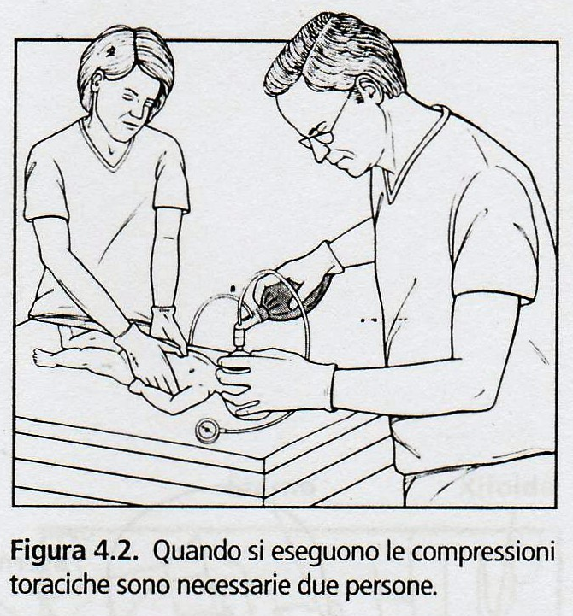
Le compressioni toraciche sono poco utili se
i polmoni non ricevono contemporaneamente ossigeno con la ventilazione.
Pertanto sono necessarie due persone che
dovranno coordinare la propria attività.
L’operatore che esegue le compressioni toraciche deve poter accedere al torace e posizionare correttamente le proprie mani.
Chi ventila deve posizionarsi alla testa del neonato
per garantire l’aderenza della maschera al volto e verificare il sollevamento della parete toracica.

Slide 18
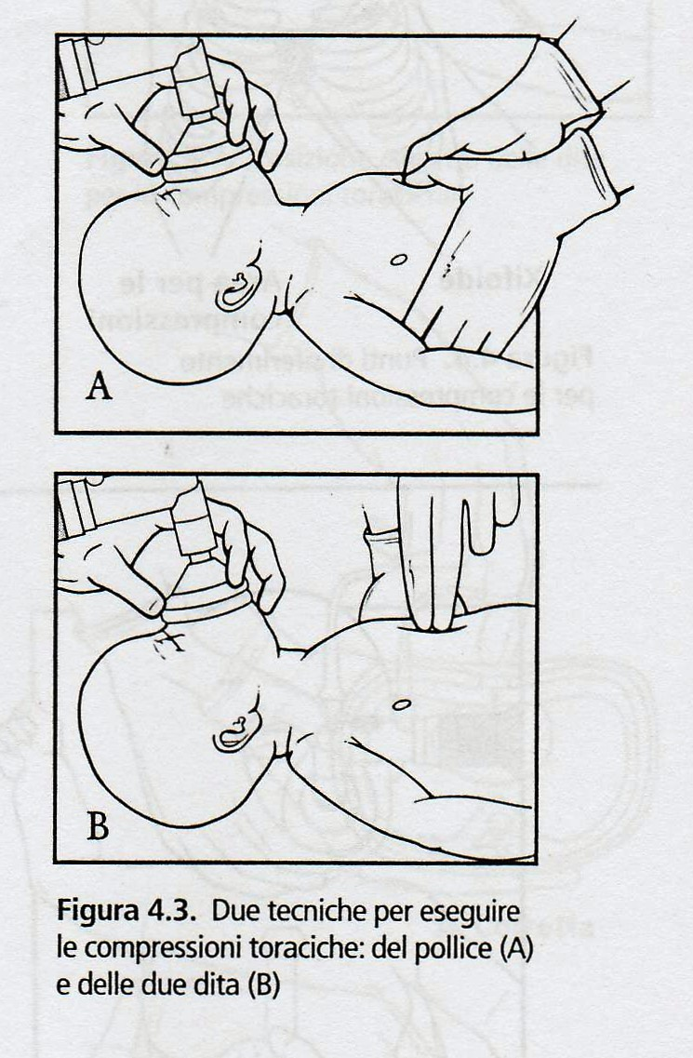
Posizione delle mani sul torace
Tecnica del pollice
Tecnica delle due dita
Entrambe valide
Tecnica del pollice più utilizzata
Tecnica delle due dita da preferire se neonato grosso
Le due tecniche hanno in comune:
Posizione del neonato
- sostegno rigido per la schiena
Collo leggermente esteso
Compressioni
- Stessa sede, profondità e frequenza

Slide 19
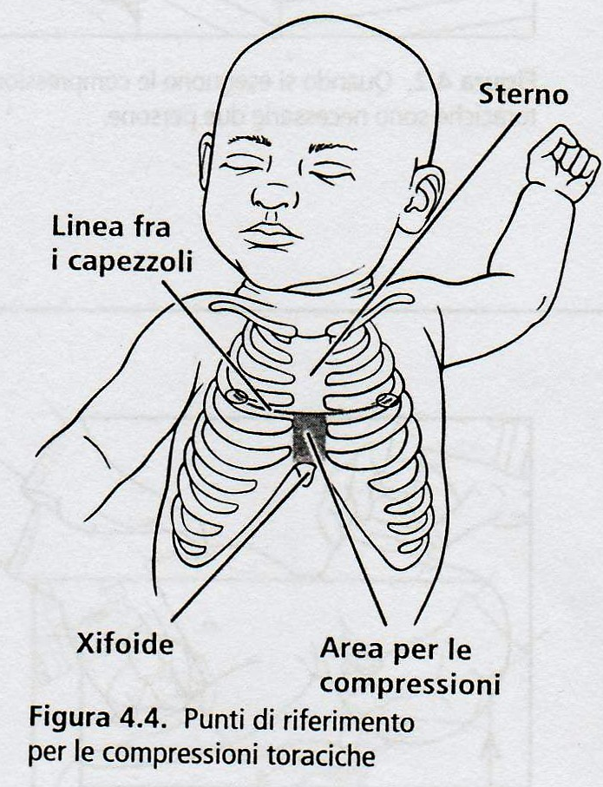
Quando si eseguono le compressioni toraciche in un neonato,
la pressione viene applicata sul terzo inferiore dello sterno,
che si trova tra lo xifoide e una linea tracciata fra i capezzoli.

Slide 20
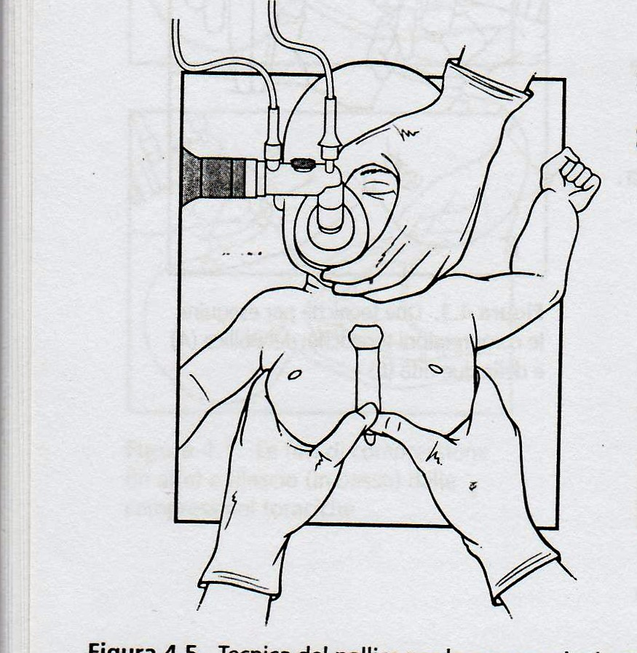
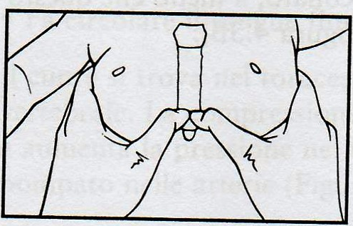
La tecnica del pollice si esegue circondando il torace con entrambe le mani e posizionando i pollici sullo sterno e le altre dita sotto il neonato.
I pollici possono essere posti uno accanto all’altro o, nei neonati piccoli, uno sopra l’altro.

Slide 21
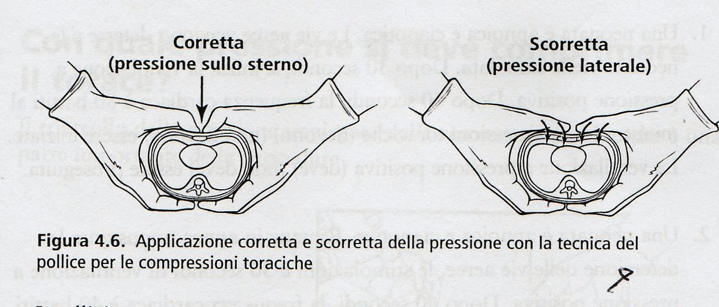
I pollici vengono usati per comprimere lo sterno, mentre le altre dita sostengono il dorso.
I pollici devono essere tenuti flessi a livello della prima articolazione e la pressione deve essere applicata verticalmente per comprimere il cuore fra lo sterno e la colonna vertebrale

Slide 22
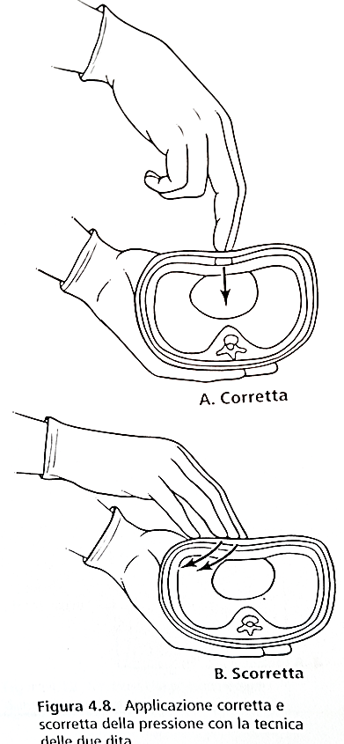
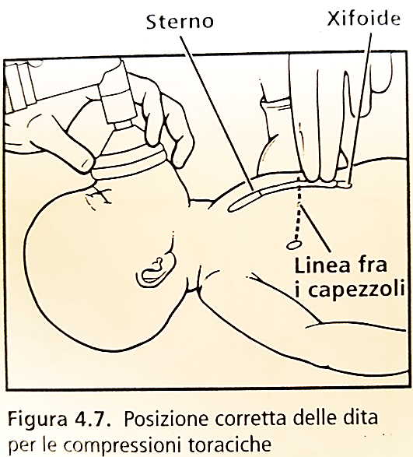
Tecnica delle due dita:
Utilizzare la punta del dito medio e dell’indice di una mano.
Sostenere il dorso del neonato con l’altra mano
Posizionare le due dita perpendicolari al torace
e comprimere con la punta .
Solo la punta delle due dita deve appoggiare sul torace
Controllo della pressione applicata su sterno e colonna

Slide 23
La profondità delle compressioni deve essere pari a circa un terzo del diametro
antero - posteriore del torace.
Una compressione è composta da una spinta verso il basso e dalla fase di rilascio.
I pollici o la punta delle dita devono rimanere a contatto della parete toracica sia durante
la fase di compressione che durante quella di rilascio
Non sollevare mai i pollici o le dita dal torace tra una compressione e l’altra
Coordinare compressioni toraciche e ventilazione
Intervallare una ventilazione ogni tre compressioni per un totale di
30 respiri e 90 compressioni al minuto.
Sospendere le compressioni toraciche quando la frequenza cardiaca >60 bpm.

Slide 24
Il torace non si espande adeguatamente…
diventa necessario procedere all’intubazione endotracheale
… Ricordare
Lo stabilirsi di una ventilazione efficace è la chiave
del successo di tutte le rianimazioni neonatali

Slide 25
Intubazione endotracheale
Indicazioni
Aspirazione della trachea se liquido tinto di meconio e neonato depresso
PPV con maschera inefficace o prolungata
Compressioni toraciche
In presenza di condizioni particolari, quali l’ernia diaframmatica, prematurità, somministrazione di surfactante

Slide 26

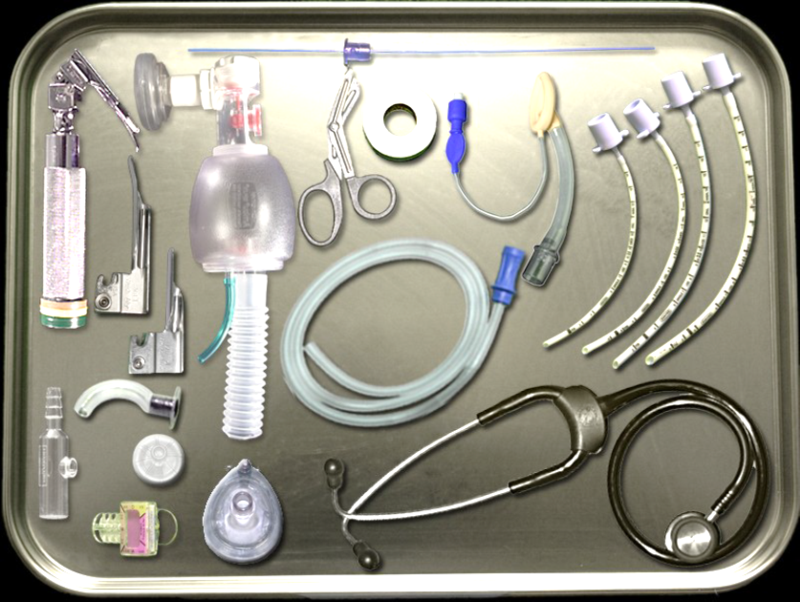
Materiale Necessario e Presidi
Laringoscopio con batterie e lampadine di riserva
Lame abbassalingua: N.1 (neonati a termine),
N. 0 e 00 (neonati pretermine).
Preferibili le lame diritte
3. Tubi endotracheali di vario diametro interno e non
cuffiati ( 2,5, 3,0, 3,5, 4,0 mm.)
Mandrino
Rilevatore di biossido di carbonio
Set per aspirazione con cateteri per aspirazione 5F, 6F, 8F e 10F
Cerotto per il fissaggio del tubo endotracheale
Forbici
Cannula orale
Mucosuttore
Stetoscopio neonatale
Pallone e maschera per rianimazione

Slide 27
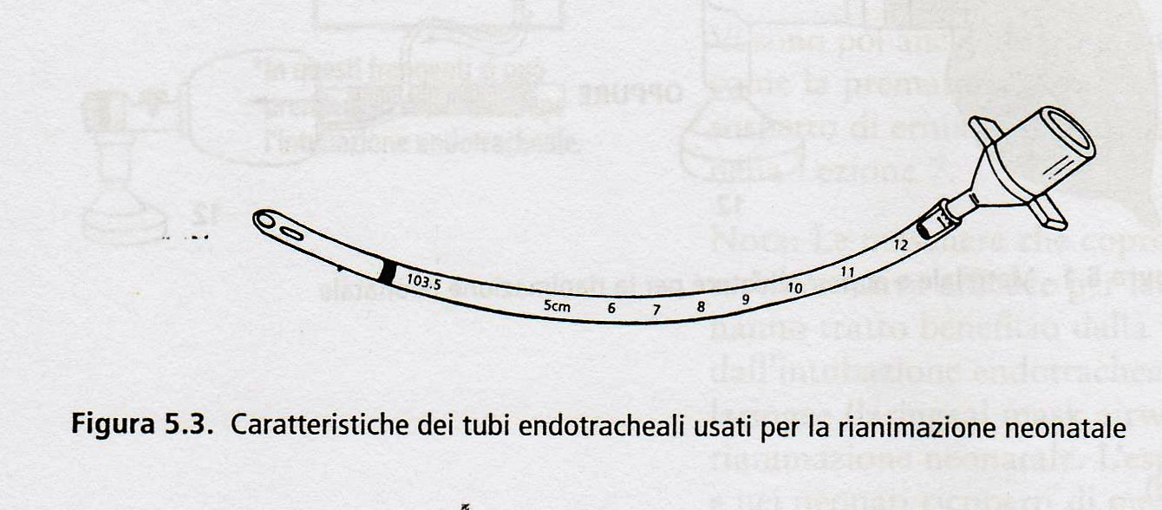
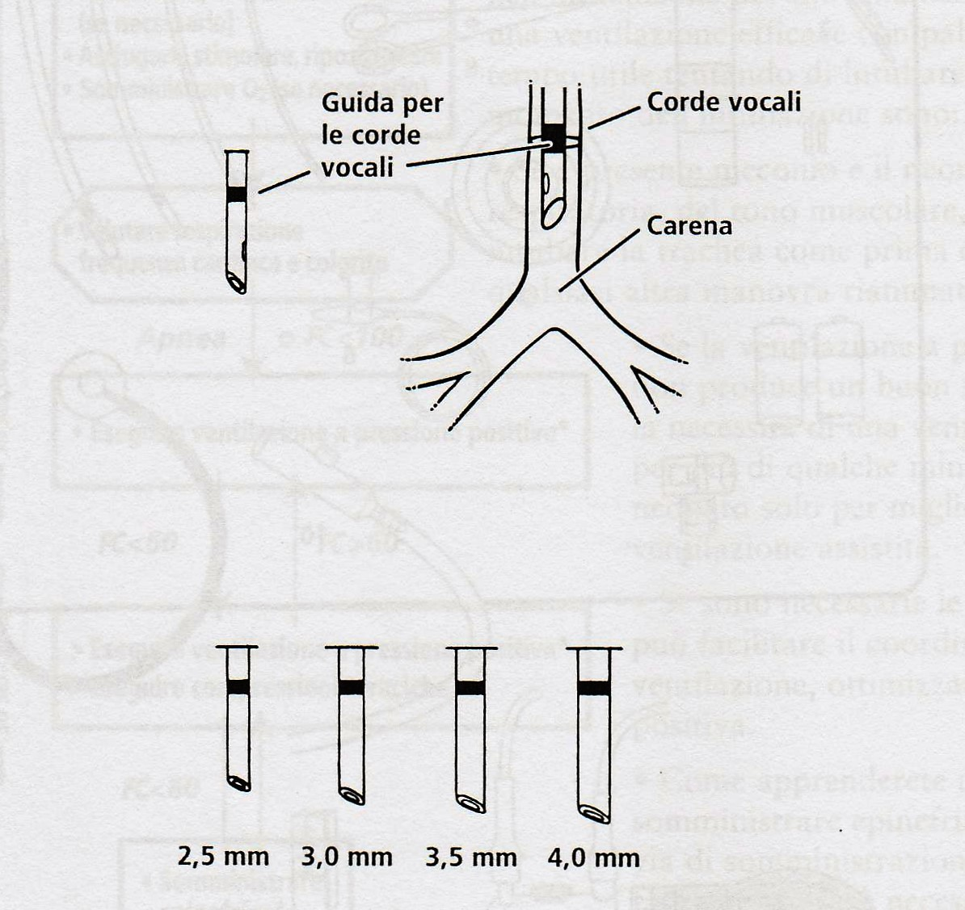
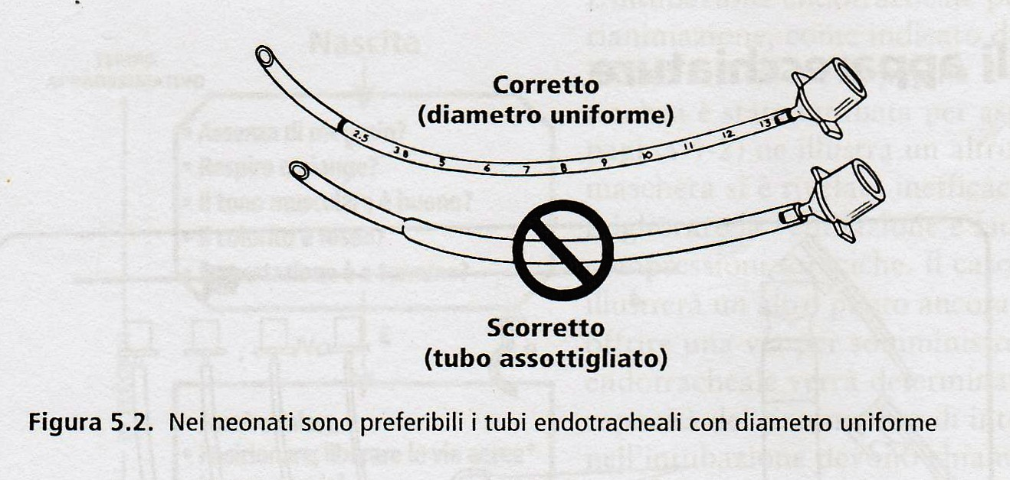
Tubi Endotracheali
Sterili
Non cuffiati
Diametro uniforme per tutta la lunghezza del tubo
Guida per le corde vocali
Indicazione dei centimetri lungo il tubo per segnalare la distanza dalla punta del tubo

Slide 28
Scegliere il tubo di dimensioni adeguate
Dimensione del tubo (mm.) (diametro interno)
Peso
(g)
Età gestazionale
(sett.)
2,5
Inferiore a 1000
Inferiore a 28
3,0
1.000 – 2.000
28 - 34
3,5
2.000 – 3.000
34 - 38
3,5 – 4,0
Superiore a 3.000
Superiore a 38

Slide 29
Preparazione all’intubazione
Preparare il materiale per l’aspirazione
Regolare la potenza dell’aspiratore a 100 mm Hg
Preparare il pallone e la maschera per rianimazione
Controllare l’erogatore d’ossigeno e regolarlo
fra 5 e 10 L/min.
Preparare saturimetro e sensore
Indossare lo stetoscopio
Tagliare il cerotto

Slide 30
Posizionamento del neonato
Posizionare il neonato su di una superficie piana, con la testa in posizione centrale e il collo leggermente esteso.
Utile porre un rotolo sotto le spalle del neonato per mantenere la leggera estensione del collo.

Slide 31
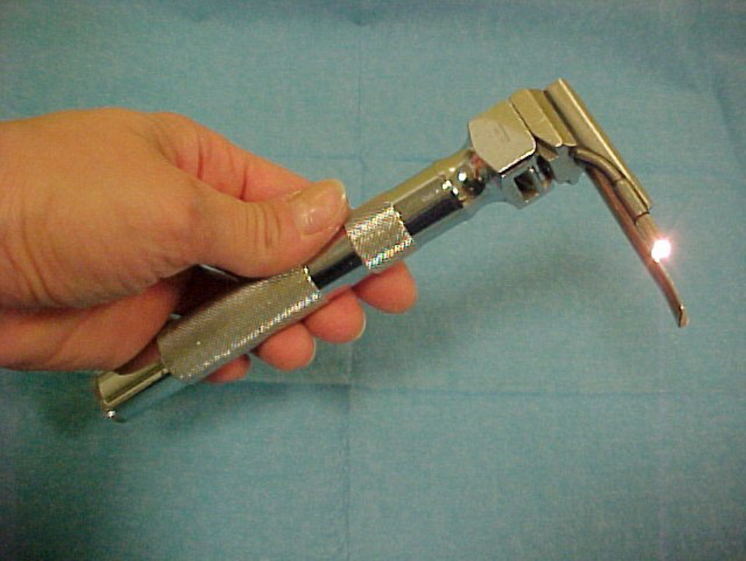
Il laringoscopio
Scegliere la misura della lama
• N. 00 - 0 per i neonati pretermine
• N. 1 per i neonati a termine
Collegare la lama all’impugnatura
Controllare la lampadina, la luce deve essere intensa,
in caso contrario:
1.provare a riavvitare la lampadina
2.sostituire la lampadina
3.sostituire le pile del laringoscopio

Slide 32
Accendere la lampadina
del laringoscopio e impugnarlo
con la mano sinistra
Stringere il laringoscopio
tra il pollice e le prime 2-3 dita,
con la lama puntata verso l’esterno

Slide 33
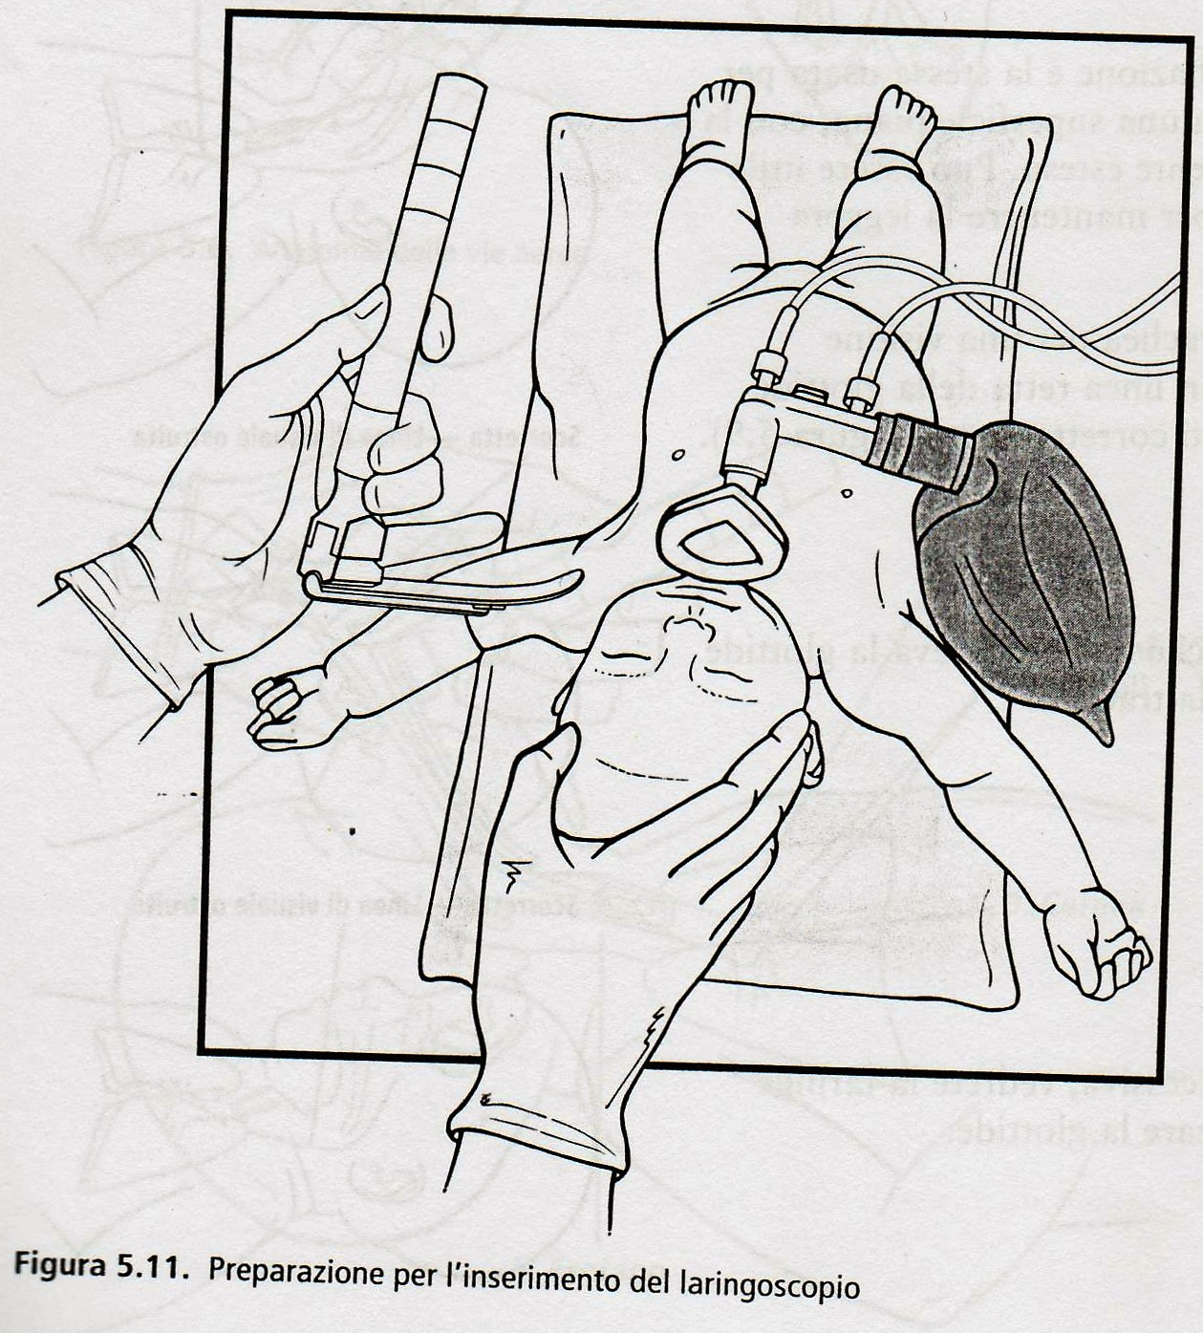
Fase 1: Preparazione per l’Inserimento del laringoscopio
Stabilizzare la testa del neonato
nella posizione “sniffing”
Durante la procedura erogare ossigeno a flusso libero

Slide 34
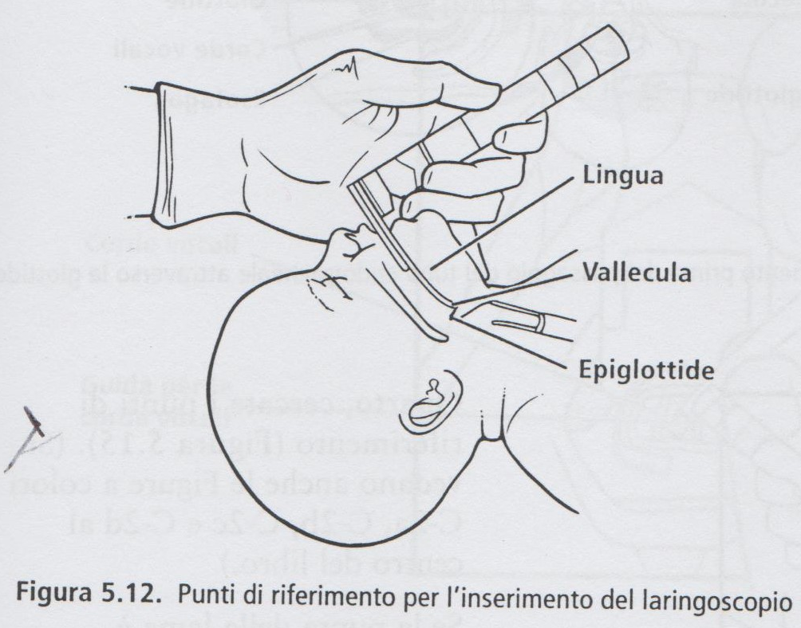
Fase 2: Inserimento del Laringoscopio
Introdurre la lama lungo il margine destro della lingua, spingendo la lingua verso il lato sinistro della bocca
Far avanzare la lama finché l’estremità raggiunge
la vallecula, poco oltre la base della lingua

Slide 35
Fase 3: Sollevamento della Lama
Sollevare leggermente la lama
Visualizzare l’area laringea
Non ruotare la lama

Slide 36
Fase 4: Visualizzare i Punti di Repere
Identificazione dell’epiglottide,
l’apertura della glottide e
le corde vocali, queste ultime disegnano
una lettera “V” rovesciata

Slide 37
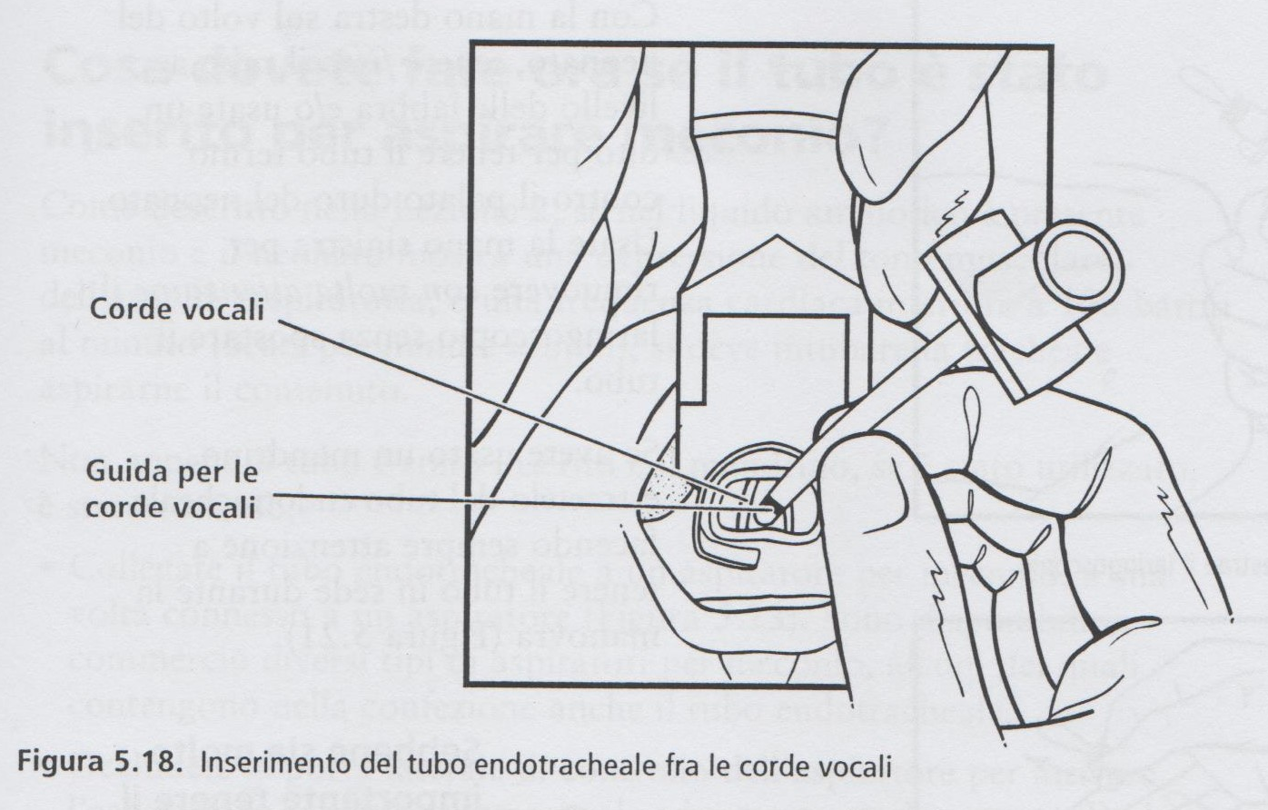
Fase 5: Inserimento del tubo endotracheale
Tenere il tubo con la mano destra e introdurlo attraverso la parte destra della bocca del neonato.
Inserire il tubo fino al punto in cui la guida per
le corde vocali non è a livello delle stesse

Slide 38
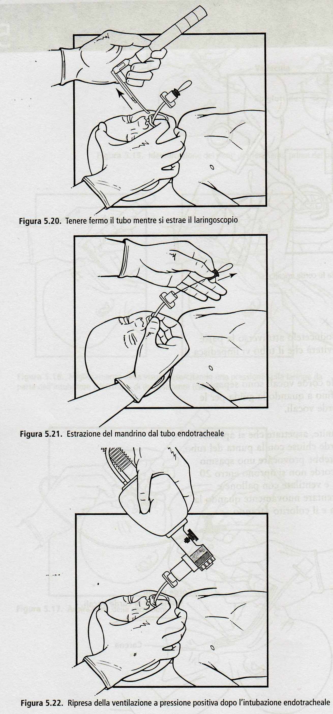
Fase 6: Rimozione del Laringoscopio
Tenere il tubo ben fermo contro il palato
del neonato mentre si sfila il laringoscopio
e si toglie il mandrino, qualora sia
stato utilizzato

Slide 39
Controllo della Posizione del Tubo
Sollevamento del torace
Miglioramento di frequenza cardiaca, saturazione, colorito, reattività
Presenza di CO2 esalata come dimostrato dal rilevatore della CO2
Rumori respiratori su entrambi i campi polmonari assenti o appena trasmessi all’epigastrio
Assenza di distensione gastrica durante la ventilazione
Formazione di vapore condensato all’interno dl tubo durante l’espirazione

Slide 40
Controllo della Posizione del Tubo
Rumori respiratori su entrambi i campi polmonari e
assenti o appena trasmessi all’epigastrio

Slide 41
Controllo della Posizione del Tubo
Il rilevatore di anidride carbonica cambia colore durante l’espirazione se il tubo endotracheale
è all’interno della trachea

Slide 42

Conferma Radiologica
Posizione corretta del tubo endotracheale con
l’estremità a metà della trachea
Posizione scorretta del tubo endotracheale con l’estremità nel bronco principale destro.
Si noti il collasso del polmone sinistro

Slide 43
Quando il tubo è nella posizione corretta , annottare i centimetri segnati sul tubo a livello
del labbro superiore, per mantenere la corretta profondità d’inserzione
Usare il tubo allo scopo per cui è stato inserito:
Per aspirare meconio procedere con aspirazione
Per somministrazione surfactante
Per ventilare il neonato collegare il pallone per ventilazione al tubo
In caso di ventilazione a lungo termine fissare il tubo al volto e il tubo al respiratore

Slide 44

Grazie
Grazie

